Slide 1
المرحلة 1
6
2
3
مراجعة
الدرس 8
الدرس 7
الدرس 6
الدرس 5

Slide 2





أيقونات توجيهية
الإسناد في الممارسة الموجهة
توجيهات الأستاذ
تعيين تلميذ للإجابة
أمر للشريحة الموالية بعد عرض الفيديو
عمل ثنائي
عرض فيديو

Slide 3

برمجة الأسبوع الثالث
(ة)خاص بالأستاذ
الدرس 10
الدرس 9
قسمة الأعداد العشرية (2)
قسمة الأعداد العشرية (1)
الدرس 11
الدرس 12
الدرس 11
حل المسائل : وضعيات القسمة (1)
قسمة الأعداد العشرية(3)
مراجعة
مراجعة وتثبيت دروس الأسبوع

Slide 4
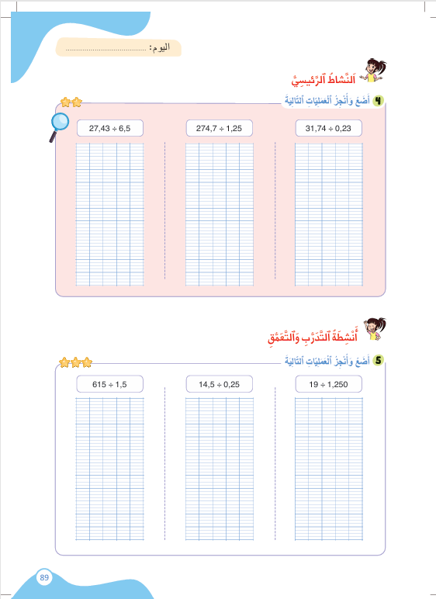
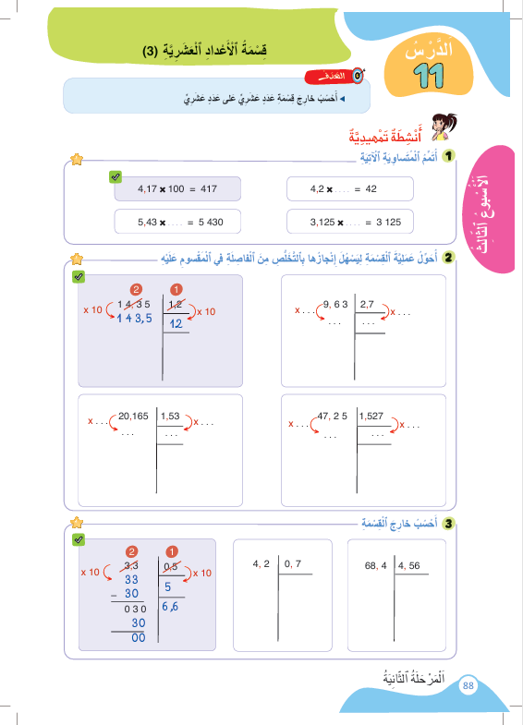
درس اليوم
(ة)خاص بالأستاذ
قسمة الأعداد العشرية (3)

Slide 5
(ة)خاص بالأستاذ
مراحل الدرس
1
افتتاح الدرس
1
10
1
2
نمذجة
05
1
ممارسة موجهة
3
20
1
ممارسة مستقلة
4
15
1
اختتام الدرس
5
05

Slide 6
(ة)خاص بالأستاذ
عند نهاية الدرس
على الأقل 80% من المتعلمين سيكونون قادرين على:
حساب خارج قسمة عدد عشري على عدد عشري

Slide 7



مرحباً سنتابع درسا جديدا مع مجد وندى

Slide 8

(ة)خاص بالأستاذ
افتتاح الدرس
1
تصحيح الواجب المنزلي
أحسب ذهنيا

Slide 9
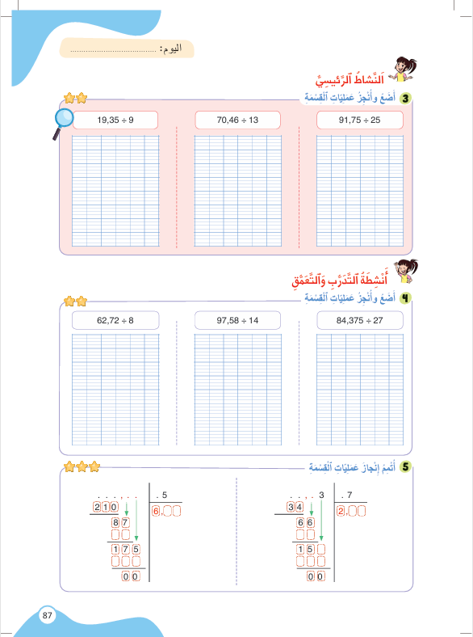
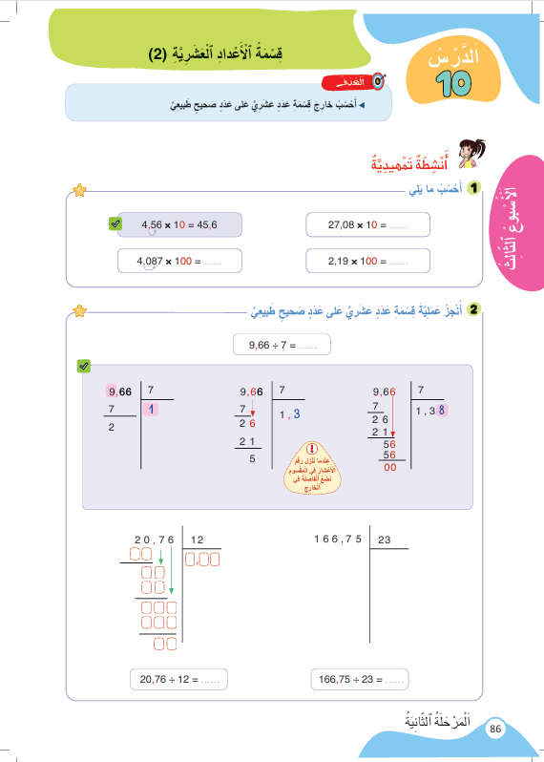
خذوا الكراسة، ص 84 ، سنصحح تمارين الواجب المنزلي.

Slide 10
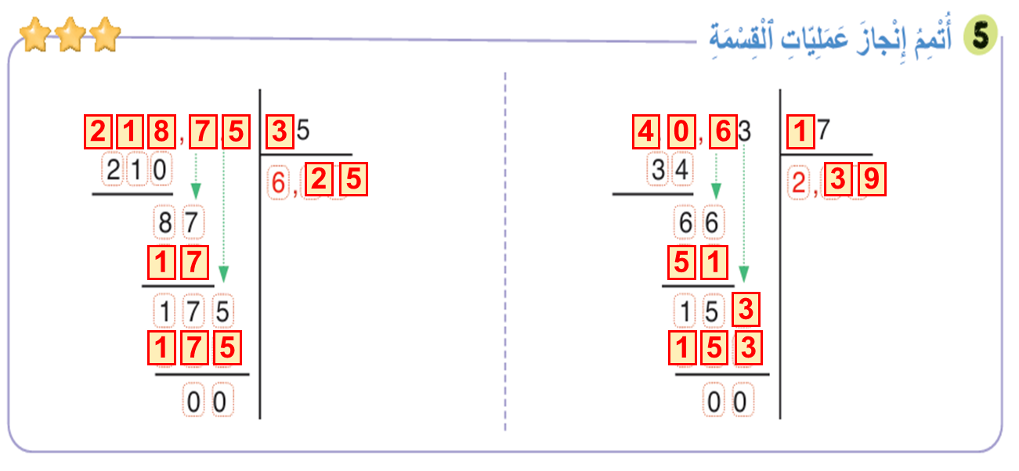
صححوا
1

Slide 11
(ة)خاص بالأستاذ
افتتاح الدرس
1
تصحيح الواجب المنزلي
أحسب ذهنيا

Slide 12


سنبدأ الحساب الذهني. خذوا كراسات الحساب الذهني؛

Slide 13
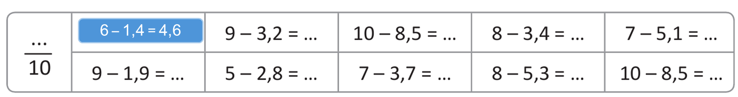
لديكم دقيقة واحدة لحساب هذه العمليات. دوّنوا النتيجة فقط في دفاتركم كما في المثال.

Slide 14
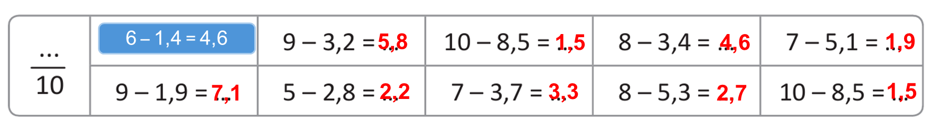
صححوا، لديكم دقيقة واحدة

Slide 15
(ة)خاص بالأستاذ
النمذجة
2
2
حساب خارج قسمة عدد عشري على عدد عشري.

Slide 16

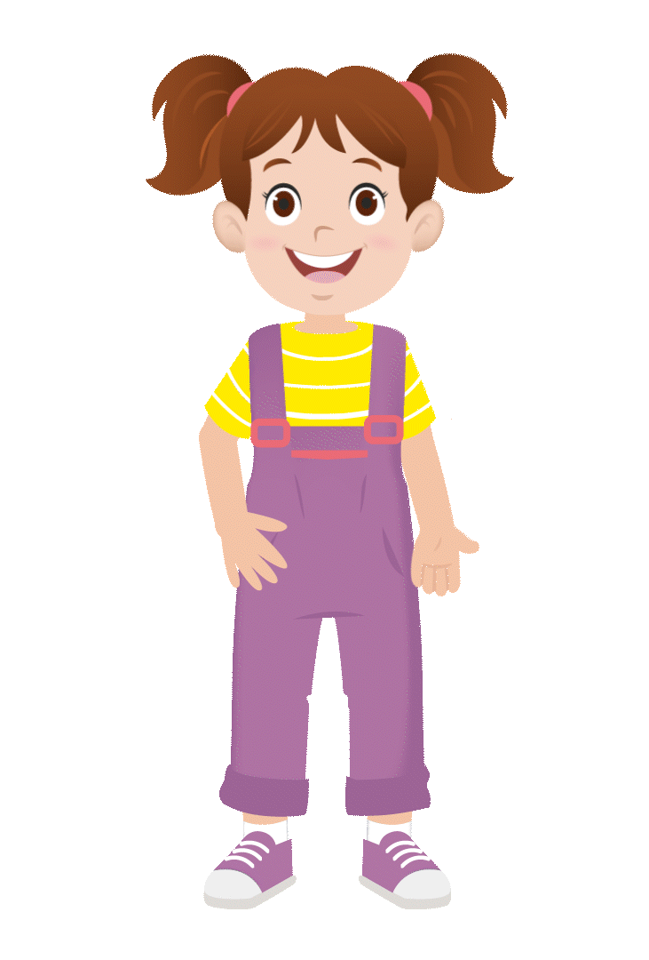
الآن سنتعلم كيف نحسب خارج قسمة عدد عشري على عدد عشري.

Slide 17
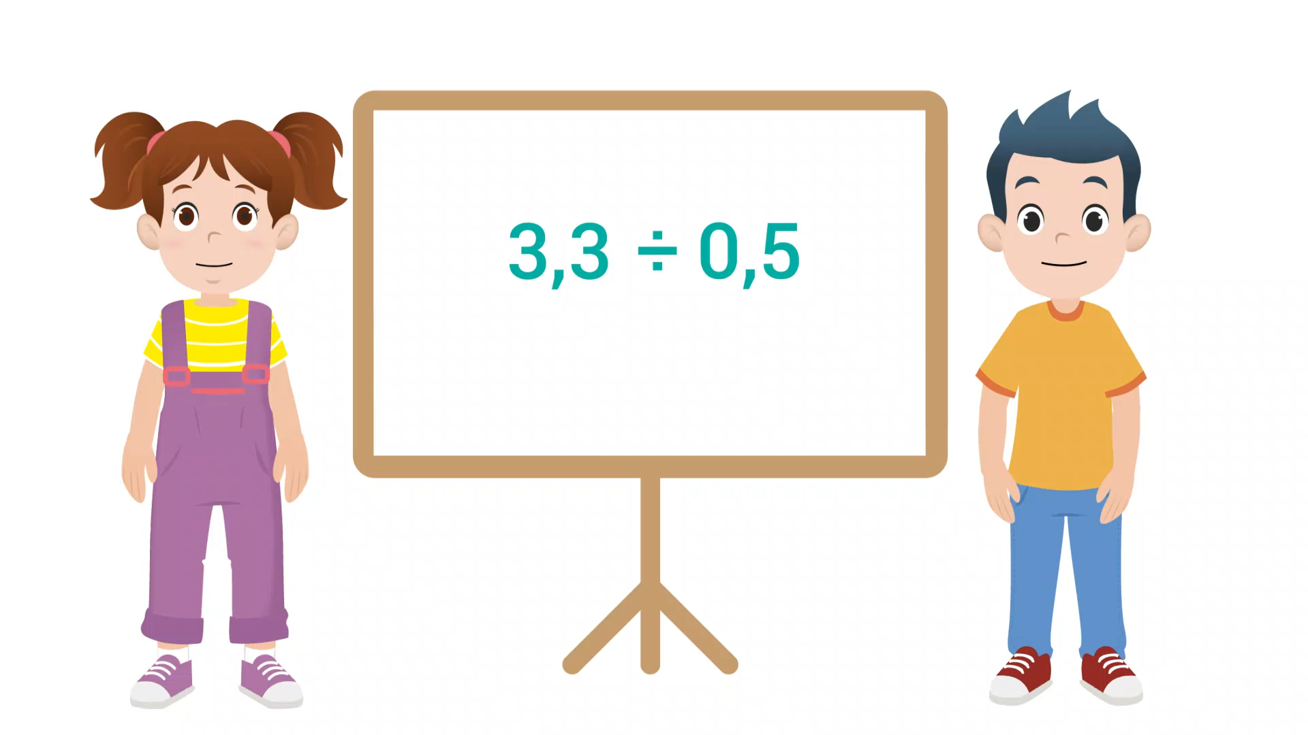
عرض فيديو النمذجة

Slide 18
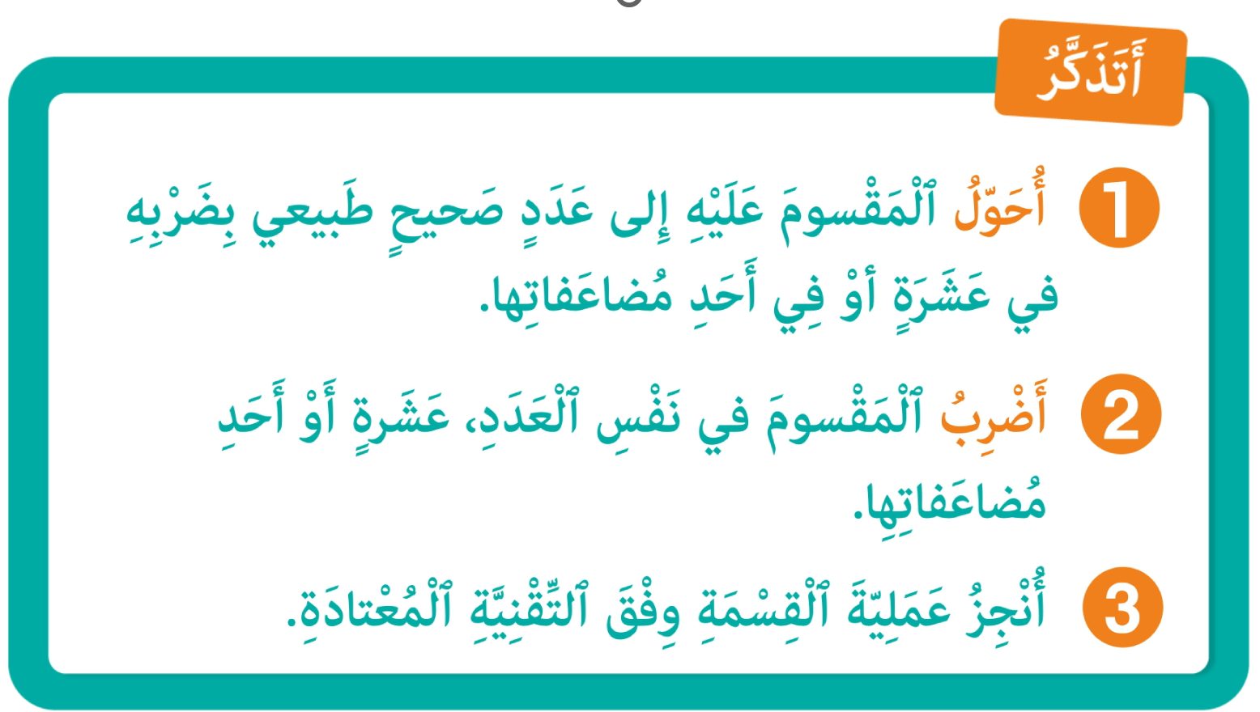
من يذكرنا بخطوات حساب قسمة عدد عشري على عدد عشري؟

Slide 19
(ة)خاص بالأستاذ
الممارسة الموجهة
3
3
النشاط 1
النشاط 2
النشاط 3

Slide 20
انتبهوا ، سنحسب هذه العملية خُطْوَةً خطوة مثل مجد وندى
$$6,6÷0,5 =…$$

Slide 21

ماذا نفعل في الخطوة الأولى؟
أُنْجزْ...
3
أضرب...
2
أحول...
1
$$6,6÷0,5 =…$$

Slide 22
على الألواح حولوا المقسوم عليه إلى عدد صحيح .
أُنْجزْ...
3
أضرب...
2
أحول...
1
$$6,6÷0,5 =…$$

Slide 23

ارفعوا الألواح.

Slide 24
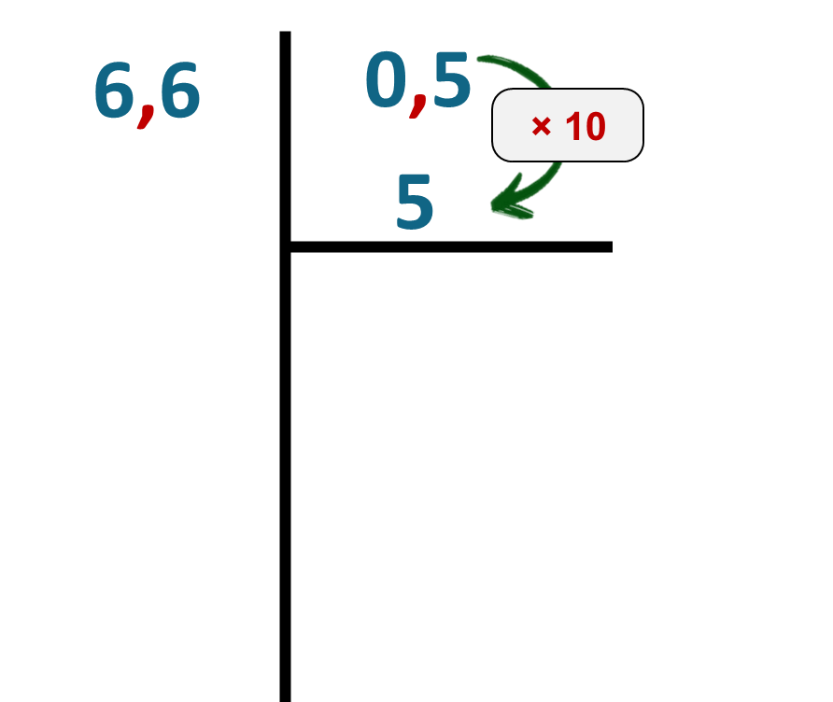

صححوا. من يشرح لنا كيف توصل للجواب؟
أُنْجزْ...
3
أضرب...
2
أحول...
1

Slide 25

ماذا نفعل في الخطوة الثانية؟
أُنْجزْ...
3
أضرب...
2
أحول...
1

Slide 26

على الألواح اضربوا المقسوم في نفس العدد الذي ضربنا فيه المقسوم عليه .
أُنْجزْ...
3
أضرب...
2
أحول...
1

Slide 27
ارفعوا الألواح.

Slide 28
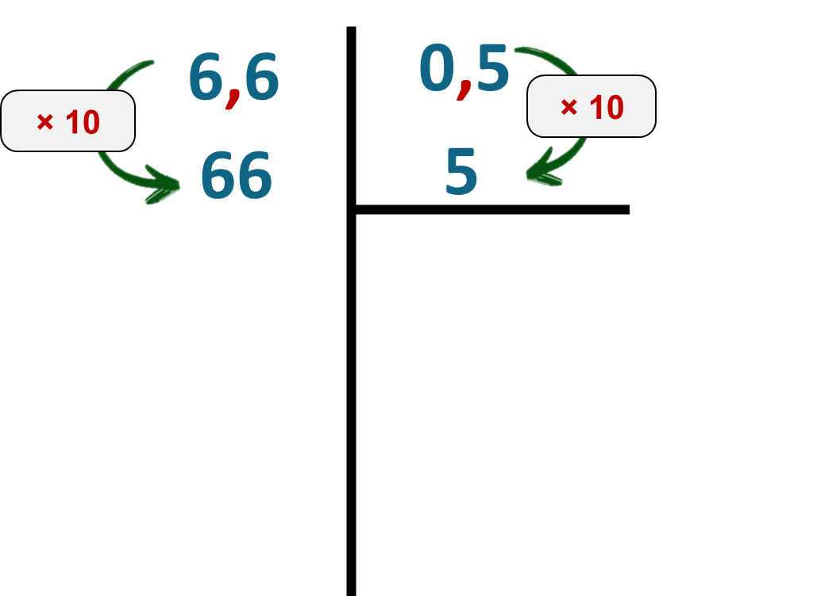
صححوا. من يشرح لنا كيف توصل للجواب؟
أُنْجزْ...
3
أضرب...
2
أحول...
1

Slide 29
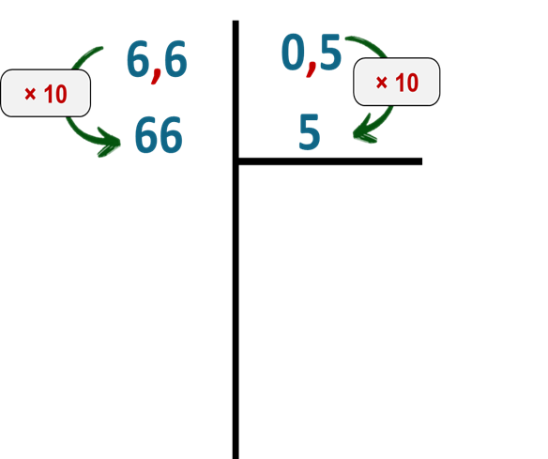
ماذا نفعل في الخطوة الثالثة؟
أُنْجزْ...
3
أضرب...
2
أحول...
1

Slide 30
على الألواح أنجزوا العملية بالتقنية المعتادة.
أُنْجزْ...
3
أضرب...
2
أحول...
1

Slide 31
ارفعوا الألواح.

Slide 32
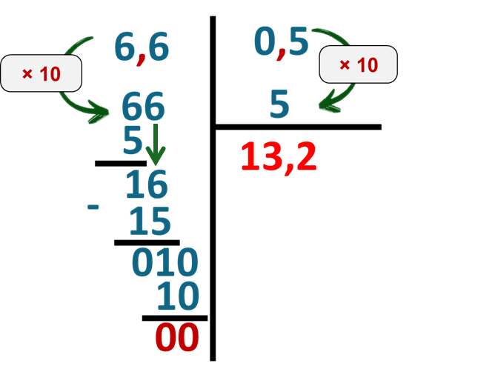
صححوا. من يشرح لنا كيف توصل للجواب؟
أُنْجزْ...
3
أضرب...
2
أحول...
1

Slide 33
(ة)خاص بالأستاذ
الممارسة الموجهة
3
3
النشاط 1
النشاط 2
النشاط 3

Slide 34
خذوا الألواح.

Slide 35
على الألواح، أنجزوا العملية التالية:
$$12,8÷2,5 =…$$

Slide 36
ارفعوا الألواح.

Slide 37
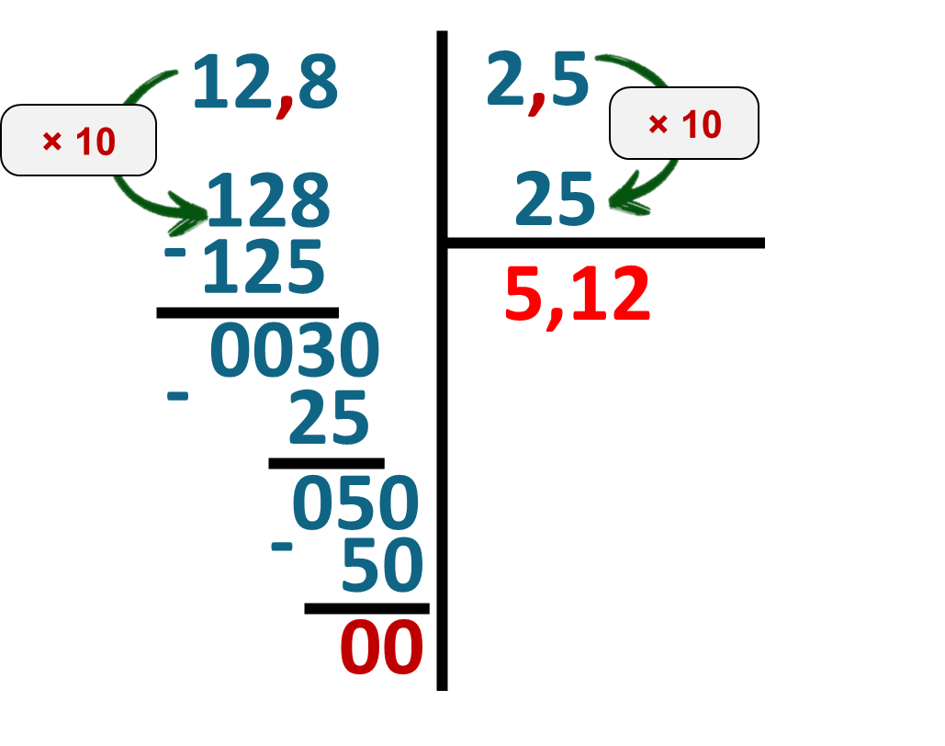
صححوا. من يشرح لنا كيف توصل للجواب؟

Slide 38
(ة)خاص بالأستاذ
الممارسة الموجهة
3
3
النشاط 1
النشاط 2
النشاط 3

Slide 39
الآن خذوا كراساتكم الصفحة 89

Slide 40
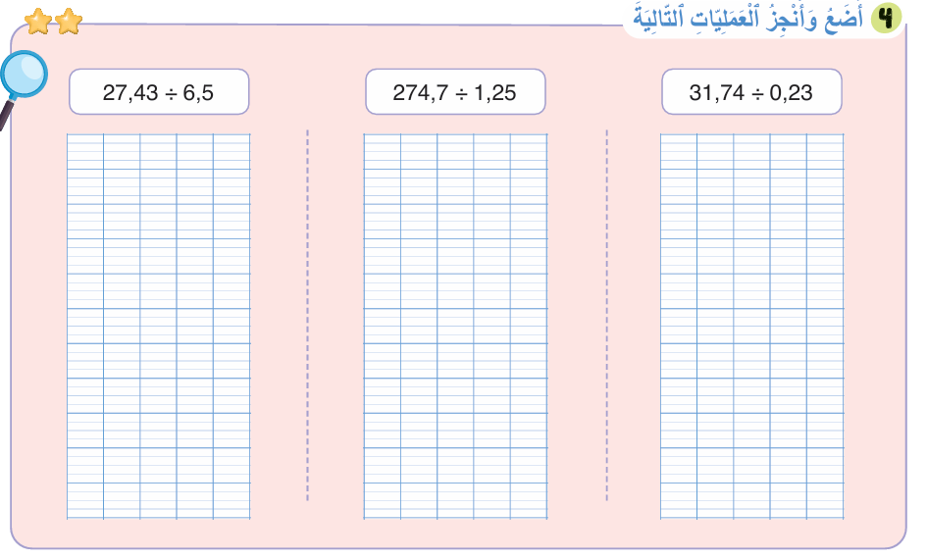
لديكم 5 دقائق للإنجاز، سأمر بين الصفوف لمساعدتكم.
5

Slide 41

الآن؛ ستشتغلون في ثنائيات

Slide 42
كل واحد يقارن إنجازه مع زميله. تأكدوا أنكم اتبعتم الخطوات بشكل سليم

Slide 43
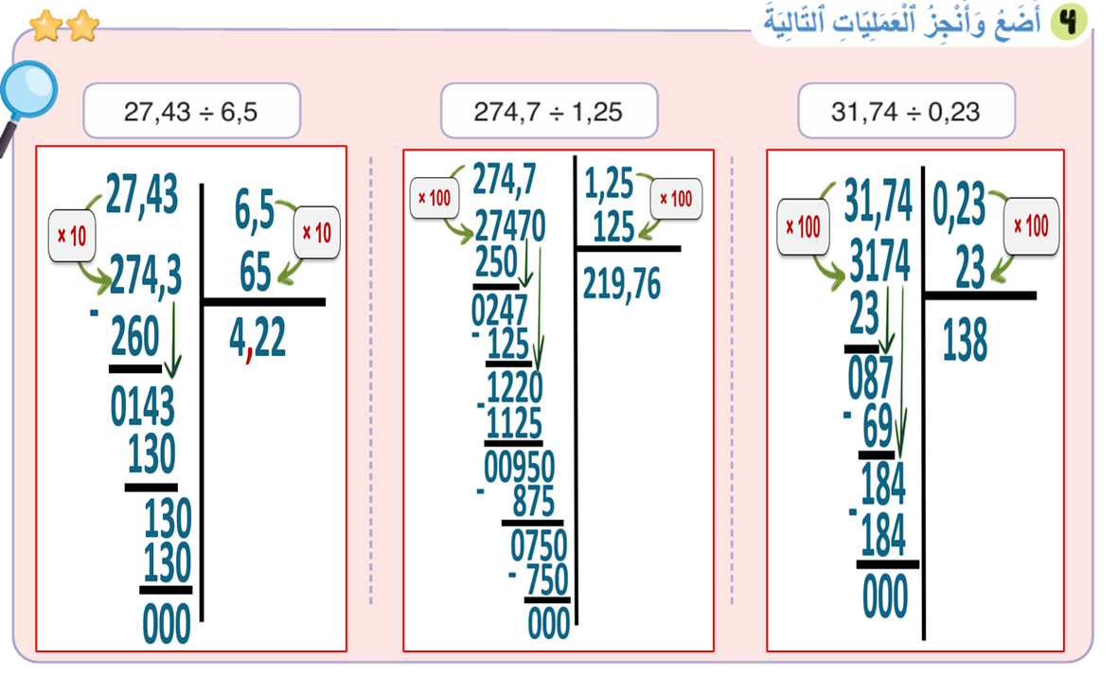
صححوا، من يشرح لنا كيف توصل للجواب؟

Slide 44
(ة)خاص بالأستاذ
الممارسة المستقلة
الممارسة المستقلة
4
3
أنجز بمفردي

Slide 45
أنجزوا النشاط على الصفحة 89. لديكم 5 دقائق.
سأمر بين الصفوف لمساعدتكم وتدوين ملاحظاتي على كراساتكم
5

Slide 46
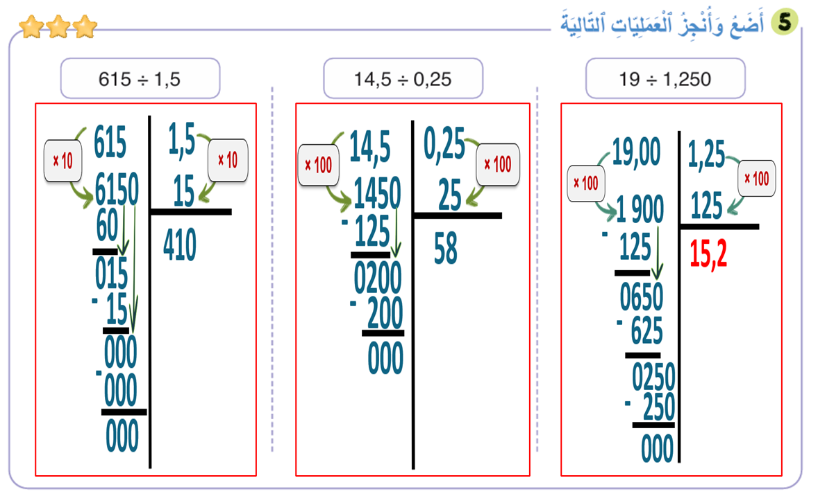
صححوا.

Slide 47
(ة)خاص بالأستاذ
اختتام الدرس
5

Slide 48
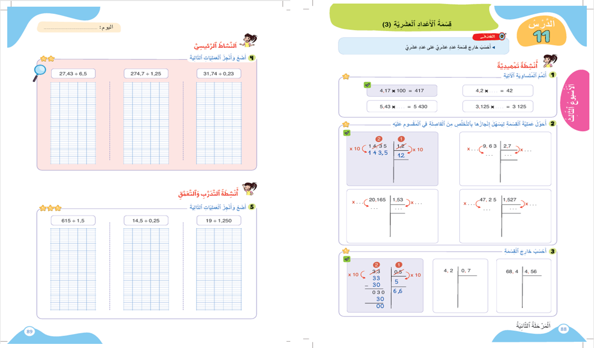
انتبهوا جيدا! أكملوا في المنزل الأنشطة التي لم نقم بإنجازها في الصفحتين 88 و 89.

Slide 49


إلى اللقاء. في الحصة القادمة، سنقوم بتصحيح الأنشطة المنجزة في المنزل.

Slide 50

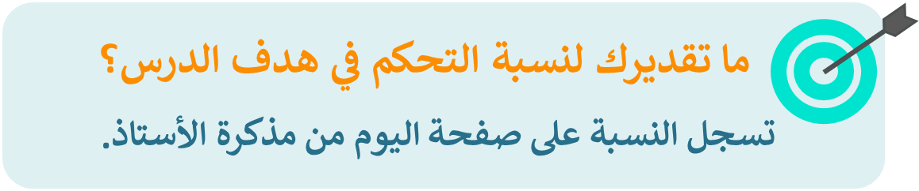
بناء على إنجازات المتعلمين خلال الممارسة المستقلة

